Slide 1
স্বা গ ত ম
স্বা
গ
ত
ম
স্বা
গ
ত
ম
স্বা গ ত ম

Slide 2
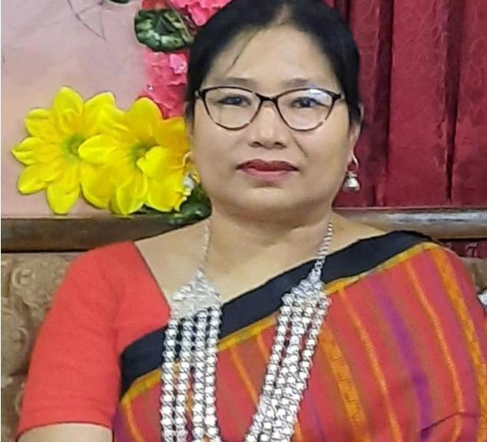
শিক্ষক পরিচিতি
শ্রেণীঃ ৮ম
বিষয়ঃ বৌদ্ধ ধর্ম ও নৈতিক শিক্ষা
অধ্যায়-৩, পাঠ-১,২
পাঠ পরিচিতি
তন্দ্রা চাকমা
সহকারী শিক্ষক
রাণী দয়াময়য়ী উচ্চ বিদ্যালয়
রাংগামাটি।
chakmatandra@gmail.com

Slide 3
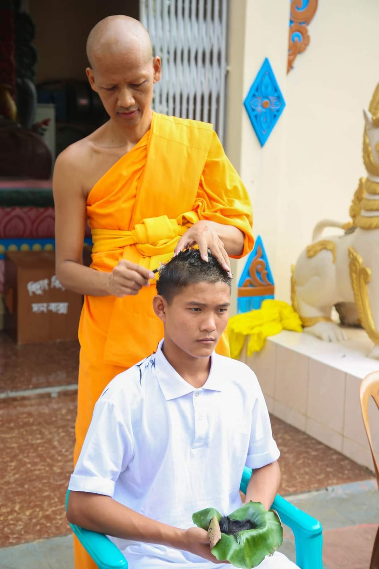
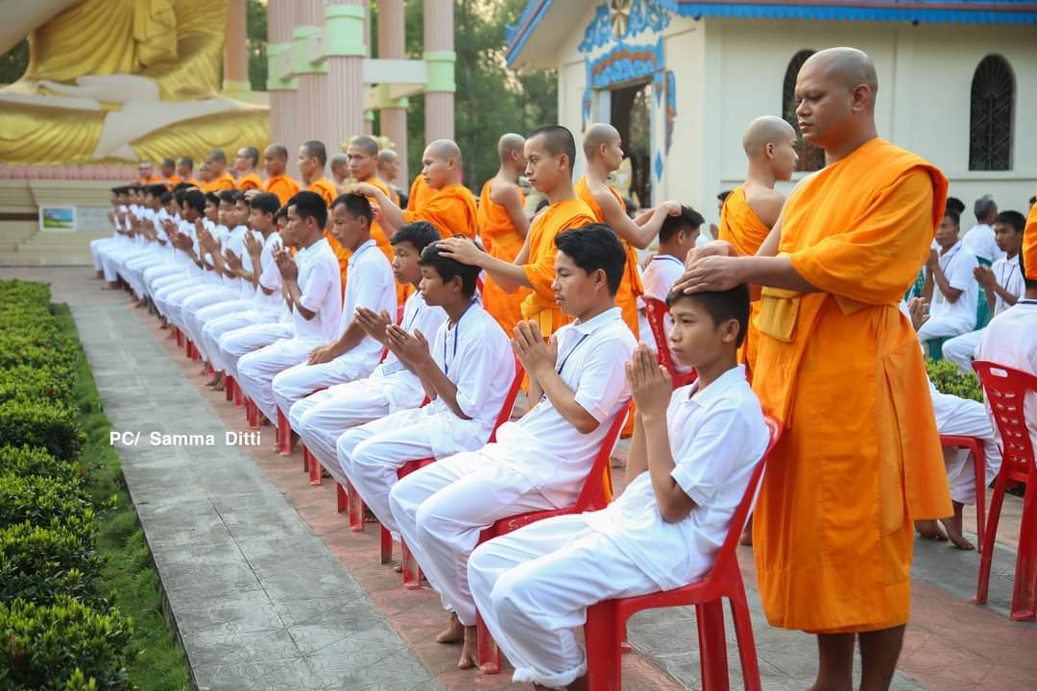
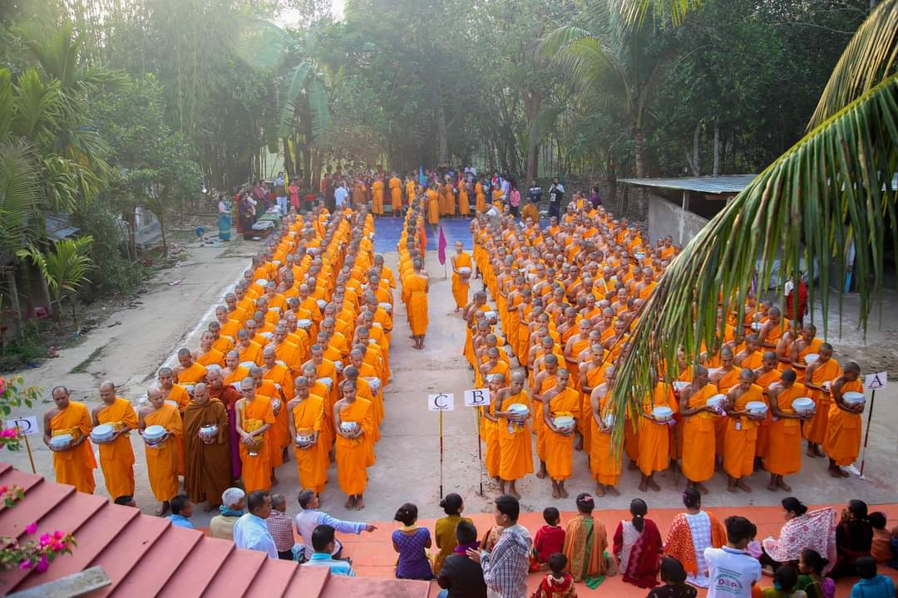
শ্রমণ ও শ্রমণ হওয়ার দৃশ্য

Slide 4
আজকের পাঠ
শীল

Slide 5
শিখনফল
এই পাঠ শেষে শিক্ষার্থীরা...
১। দশশীল সম্পর্কে বর্ণনা করতে পারবে।
২। শ্রমণ ও দশশীলের পরিচয় বলতে পারবে।
৩। শ্রমণ হওয়ার যোগ্যতা বলতে পারবে।
৪। বাংলা অর্থসহ পালি ভাষায় দশশীল বলতে পারবে।

Slide 6
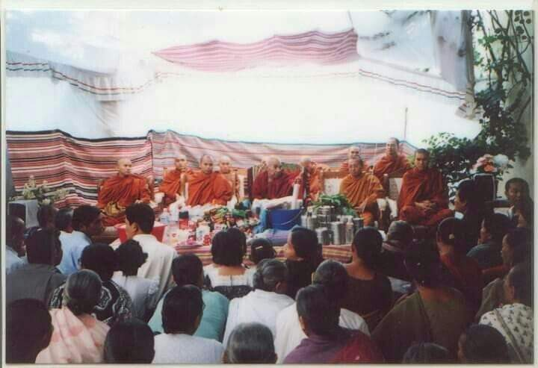
ধর্মীয় অনুষ্ঠানে বৌদ্ধরা কোন শীল পালন করে।

Slide 7
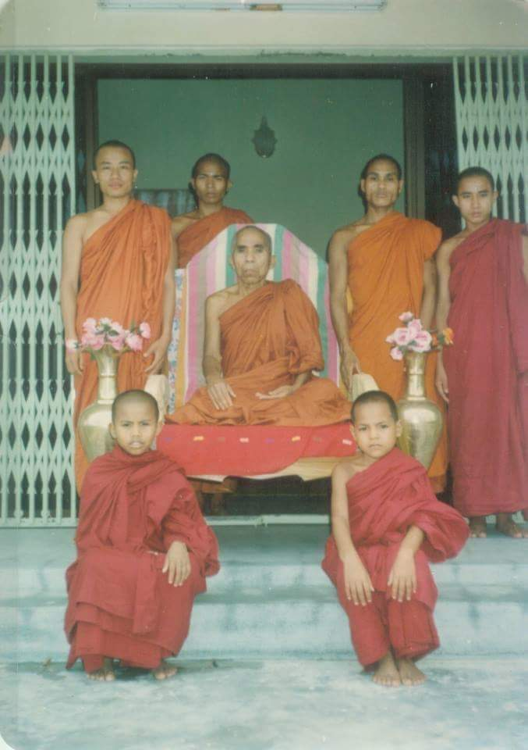
শীল’ শব্দের অর্থ কী?

Slide 8
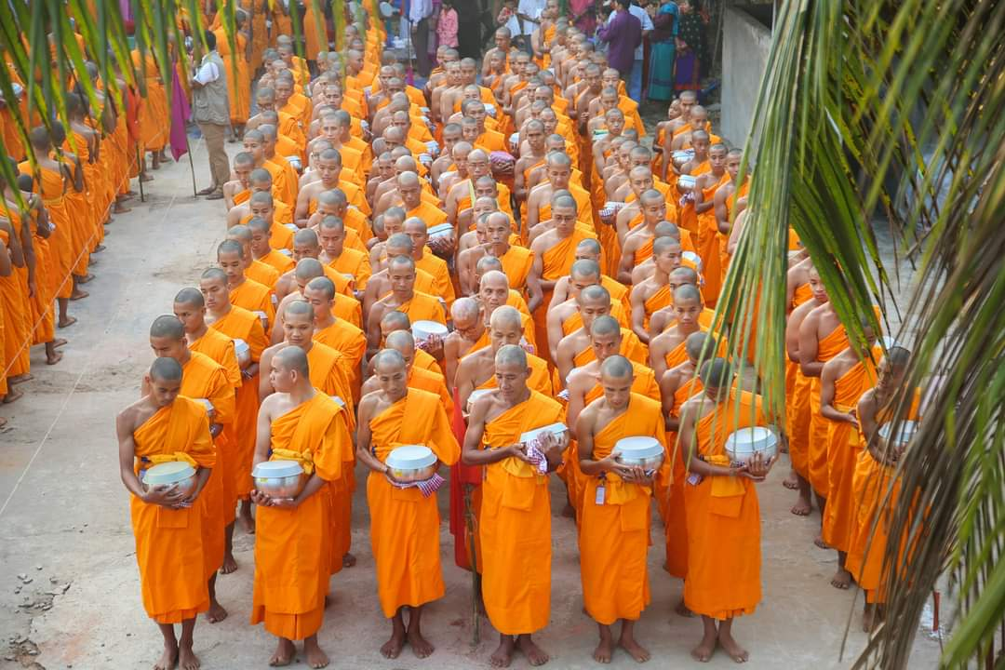
শ্রমণদের কোন শীল পালন করতে হয়।

Slide 9
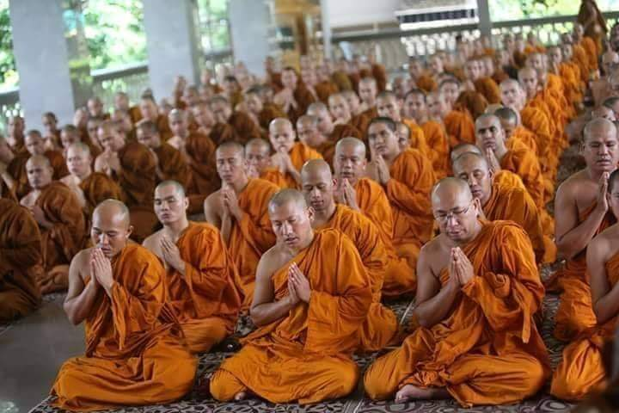
প্রবজ্যা জীবন দুই ভাগে বিভক্ত।যথঃ-শ্রমণ ও ভিক্ষু।

Slide 10
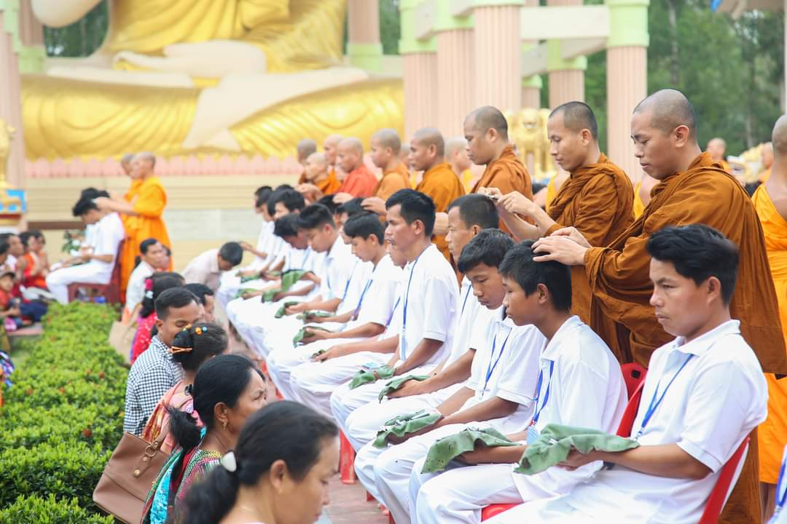
প্রবজ্যা জীবনের প্রথম ধাপ বা শিক্ষানবিশ জীবন পালন কারীকে শ্রমন
বলা হয়।প্রবজ্যা গ্রহন হতে শ্রমণ হওয়ার জন্য কমপক্ষে ৭ বছর বয়স হতে হয়।

Slide 11
একক কাজ
প্রবজ্যা সম্পর্কে বুদ্ধ কী বলেছেন?

Slide 12
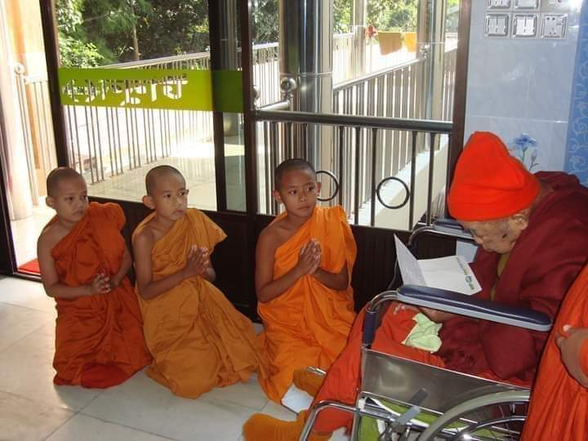
দশশীল শ্রমণদের জন্য নিত্য পালনীয়।এ শীল বিশুদ্ধ ও অনাশক্ত জীবন এবং পাপমুক্ত সুন্দর চরিত্র গঠনে সহায়ক বলে দশশীলকে সুচরিত শীল বলে।
Notes:
শিক্ষার্থীদের প্রশ্ন করা হবে – একা একা আত্মরক্ষা করা কি সহজ না কি কষ্টকর? কেন কষ্টকর?

Slide 13
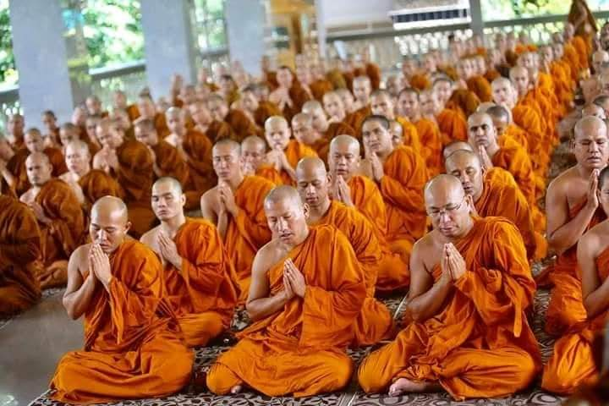
শ্রামণ্য জীবনের উচ্চতর স্তর হচ্ছে ভিক্ষু জীবন।ভীক্ষুদের
২২৭ টি শীল বা প্রতিমোক্ষ শীল পালন করতে হয়।অপরদিকে ভিক্ষু হতে ২০ বছর হতে হয়।

Slide 14
দশশীলকে কেন সুচরিত শীল বলা হয়?

Slide 15
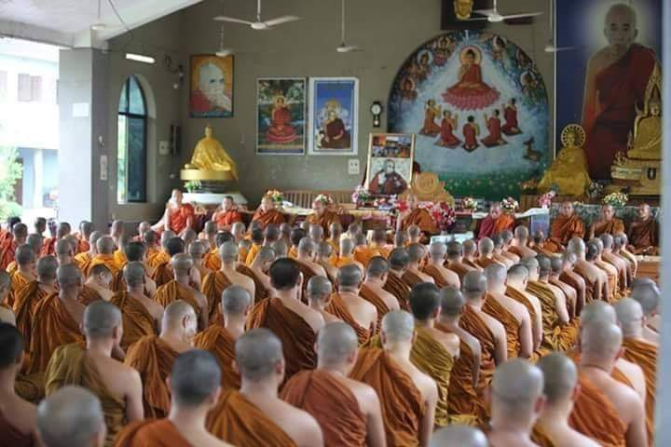
দশশীল প্রার্থনা (পালি)

Slide 16
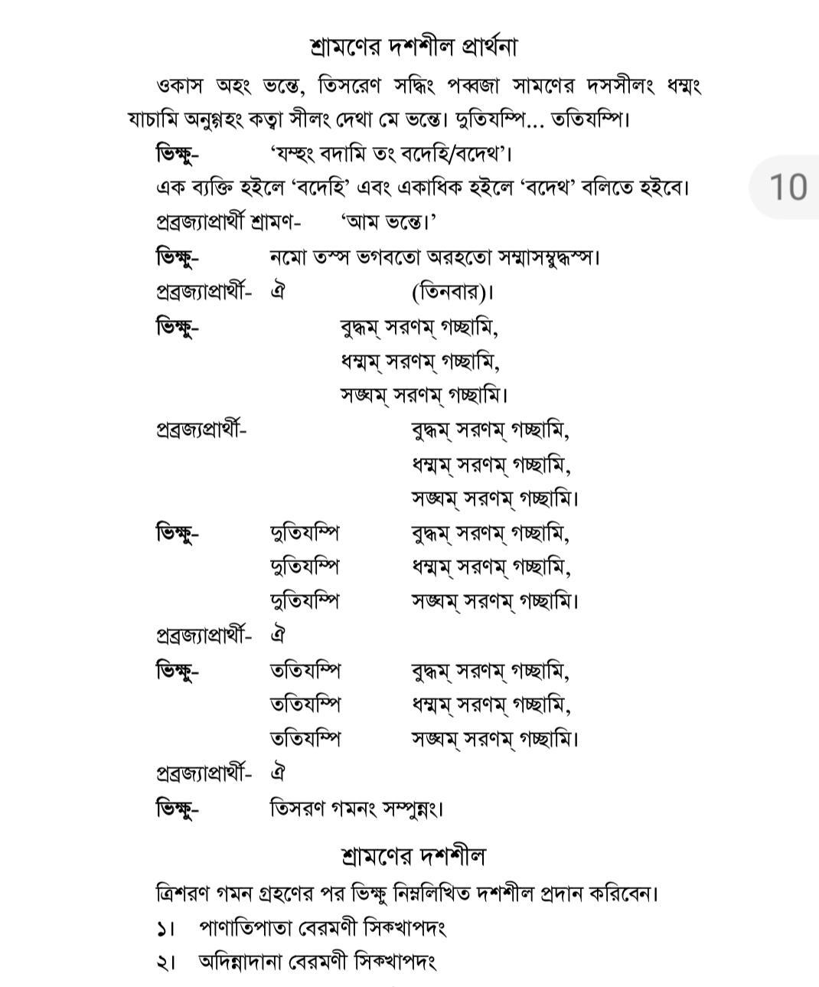
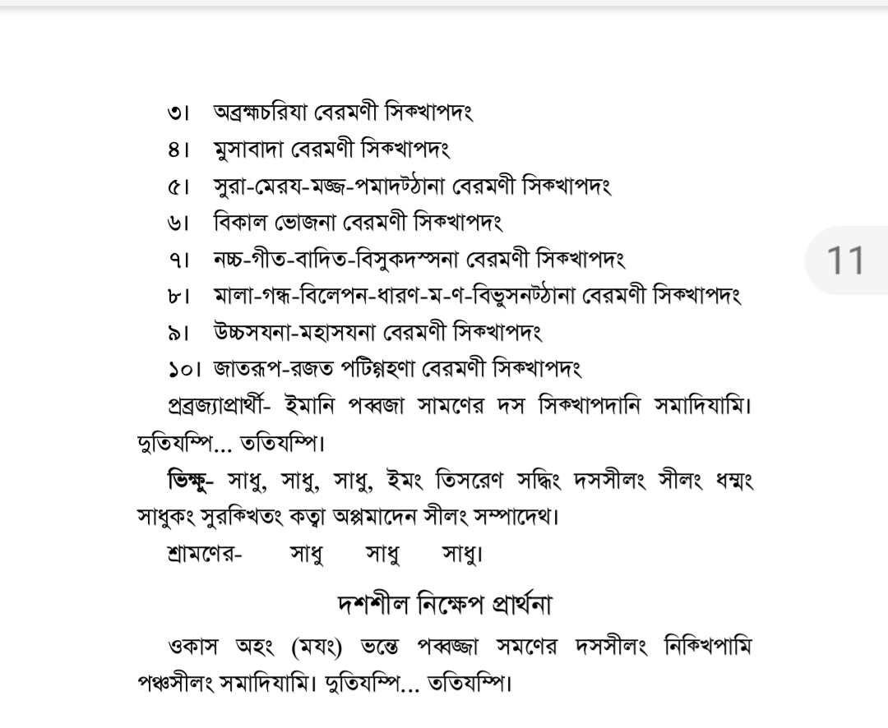
দশশীল প্রার্থনা (বাংলায়)

Slide 17
দলীয় কাজ
১। প্রবজ্যা জীবনকে উন্মুক্ত আকাশের ন্যায় বলার কারণ ব্যাখ্যা কর।

Slide 18
মূল্যায়ন
১। কাদের দশশীল পালন করা আবশ্যক?
২। শ্রমণ শব্দের অর্থ কী?
৩। প্রবজ্যা জীবন কয়টি ধাপে বিভক্ত ও কী কী?
৪।বেরমণী শব্দের অর্থ কী?
৫। নিজেকে সংযত করা যায় কিভাবে?
৬।সৎকর্মের প্রতিষ্টাভূমি কোনটি?

Slide 19
উত্তরঃ-
১।শ্রামণদের।২।শিক্ষানবিশ জীবন
৩।২টি,যথাঃ-শ্রমণ ও ভিক্ষু
৪।বিরত থাকা।
৫।শীল পালন করে।
৬।শীল।

Slide 20
বাড়ির কাজ
শ্রমণেরা যে শীল পালনে রত হন তা সংক্ষেপে ব্যাখ্যা কর।

Slide 21
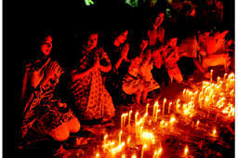
ধন্যবাদ

